Slide 1
Angebote des Schreibzentrums für Studierende
Schreibzentrum
Lehr- und Studienservices
Heinrichstraße 18/II, 8010 Graz
https://schreibzentrum.uni-graz.at/de/
schreibzentrum@uni-graz.at
Stand: Dezember 2023

Slide 2
Angebote des Schreibzentrums für Studierende
Schreibberatung | Workshops & Veranstaltungen | Online Ressourcen | Begleitung von Schreibgruppen
Materialien & Skripten | Schreiben mit KI | Mailingliste
Stand: Dezember 2023 schreibzentrum@uni-graz.at
Notes:
Mailingliste (wenn möglich)
Schreiben mit KI
Materialien & Skripten

Slide 3
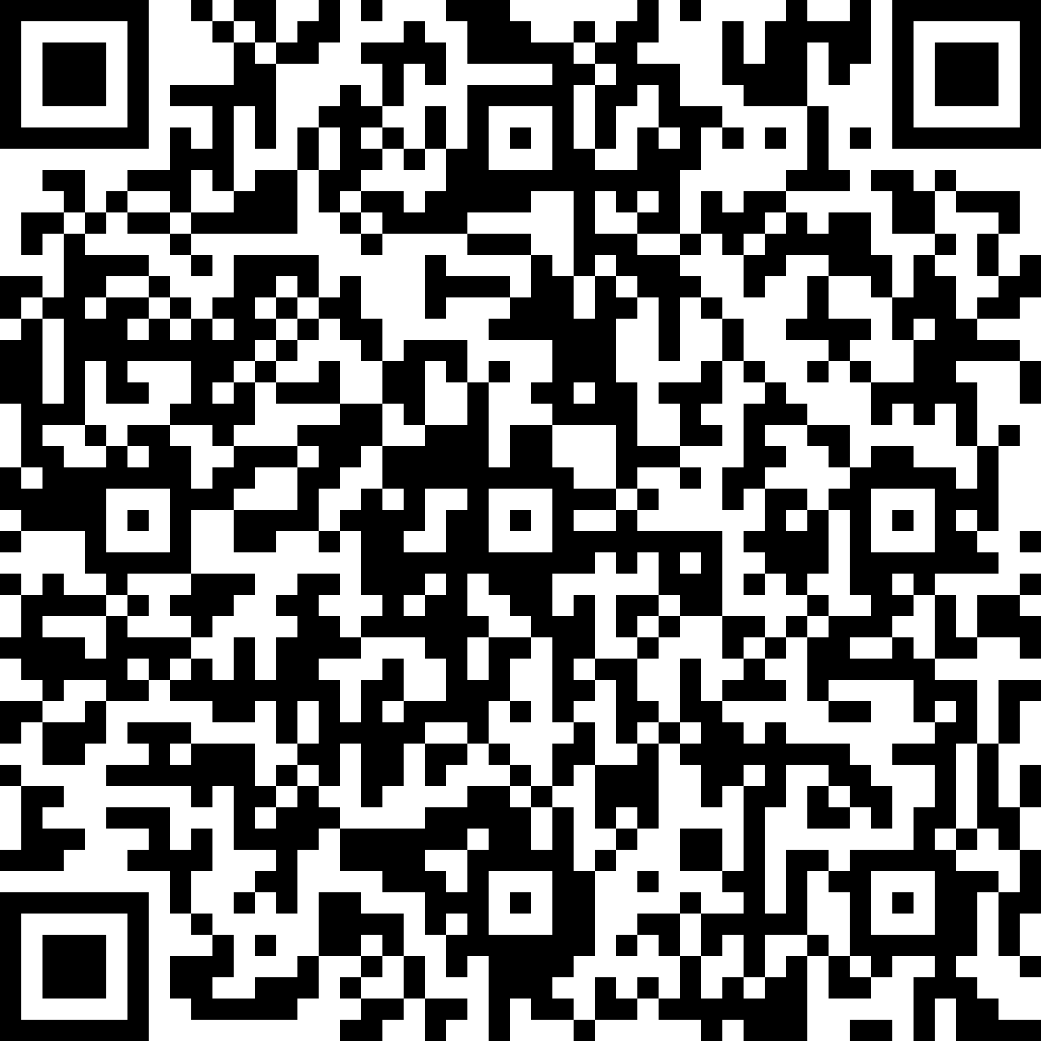
Schreibberatung
Peer-Tutoring-Schreibberatungen & Einzelcoaching
Ausgebebildete Schreib-Peer-Tutor*innen und die Mitarbeiter*innen des Schreibzentrums unterstützen in einer individuellen Beratung Schreibprojekte und geben in ein bis drei Sprechstunden zu je 50 Minuten Hilfe zur Selbsthilfe. Sie besprechen Ideen und Fragen und stellen zudem Methoden und Techniken vor, die dabei helfen, Arbeiten effizienter und professioneller zu verfassen.
Weitere Infos
Angebote werden zu Beginn jedes Semesters veröffentlicht, verbindliche Anmeldung unter https://schreibzentrum.uni-graz.at/de/workshops/angebote-und-anmeldung/
Teilnahme kostenfrei, aber verbindliche Anmeldung wegen großer Beliebtheit

Slide 4
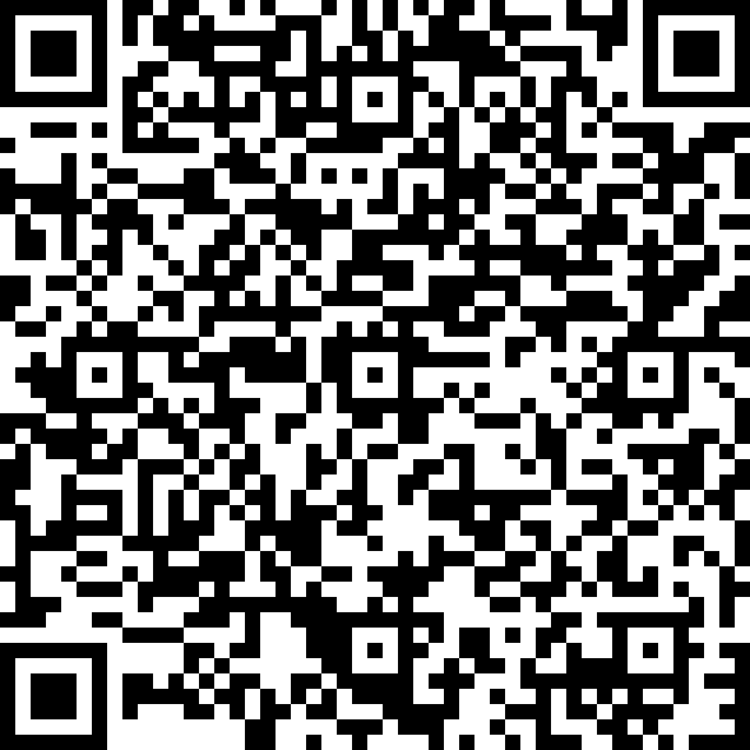
Workshops zu verschiedenen Themen
Variierendes Workshop-Programm, z. B.
Verfassen von Proseminar- und Seminararbeiten
Verfassen von Abschlussarbeiten (BA/MA/Dipl.)
Forschungsfrage entwickeln
Umgang mit Literatur
Strukturieren der Arbeit
Textüberarbeitung
Academic Writing in English
…
Weitere Infos
Workshop-Termine werden zu Beginn jedes Semesters veröffentlicht, verbindliche Anmeldung unter https://schreibzentrum.uni-graz.at/de/workshops/angebote-und-anmeldung/
Teilnahme kostenfrei, aber verbindliche Anmeldung wegen großer Beliebtheit

Slide 5
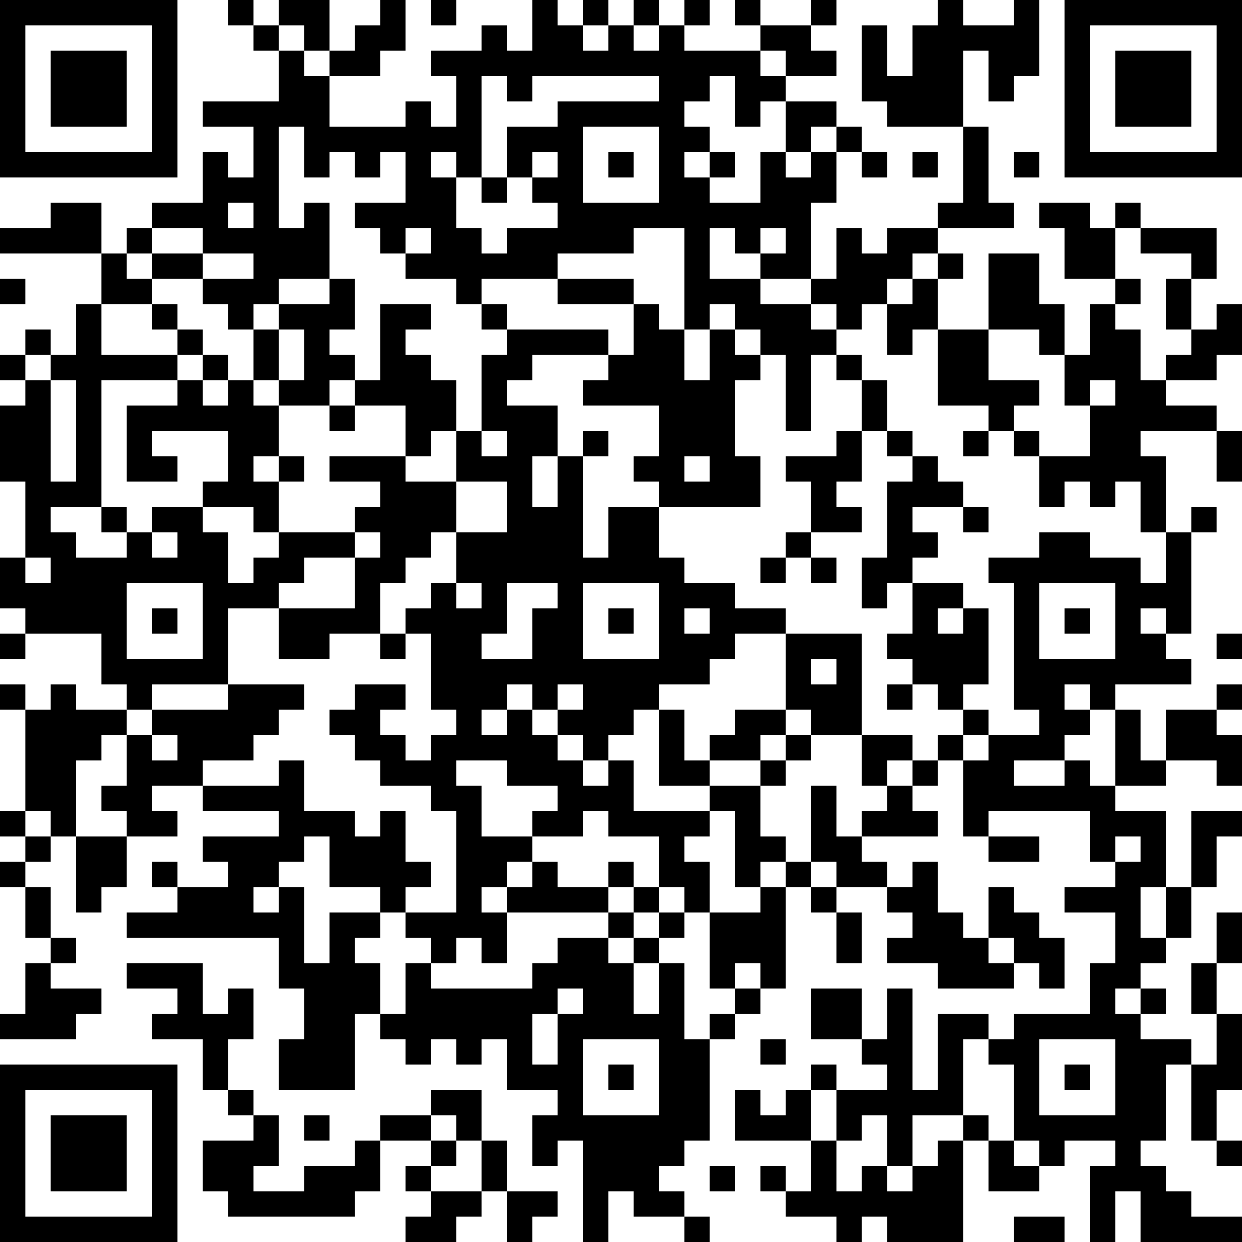
Veranstaltungen
Variierende Angebote, z. B.
Sommerschreibmorgen & Winterschreibmorgen (Aufbau von Schreibroutinen)
Schreibyoga
Lange Nacht der aufgeschobenen Seminararbeiten
Langer Schreibsamstag mit Kinderbetreuung
…
Weitere Infos
Angebote werden zu Beginn jedes Semesters veröffentlicht, verbindliche Anmeldung unter https://schreibzentrum.uni-graz.at/de/workshops/angebote-und-anmeldung/
Teilnahme kostenfrei, aber verbindliche Anmeldung wegen großer Beliebtheit

Slide 6
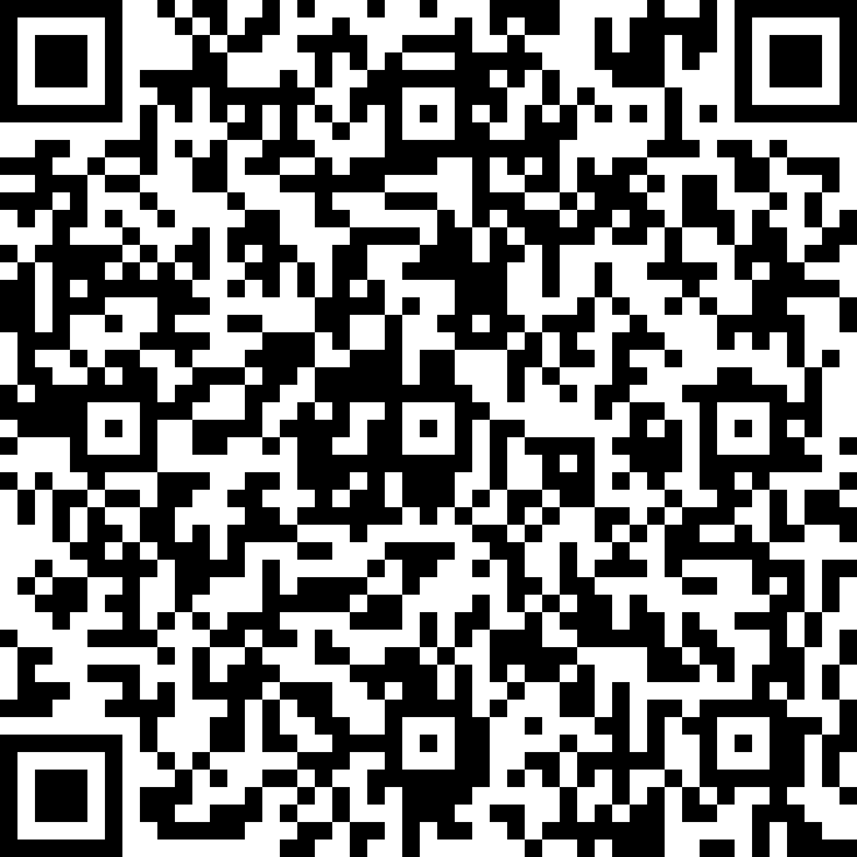
Online Ressourcen
Digitale Inputs des Schreibzentrums
Lernvideos: Erklärungen und Tipps zu den einzelnen Arbeitsschritten, die beim Verfassen einer Arbeit anfallen
Selbstlerneinheiten: Anleitung, um Inhalte und Arbeitstechniken der Lernvideos in der aktuellen Arbeit anzuwenden
Moodle-Kurs: Online-Plattform, um Selbstlerneinheiten zu absolvieren, Fragen zu stellen und mit anderen in Austausch zu treten.
Weitere Infos
Öffentlich verfügbar unter https://schreibzentrum.uni-graz.at/de/online-ressource/
Notes:
Moodle-Kurs fehlt

Slide 7
Online Ressourcen
Digitale Inputs des Schreibzentrums: Lernvideos und Selbstlerneinheiten
Besonderheiten des wissenschaftlichen Schreibens
Forschungsfrage entwickeln
Umgang mit Literatur
Strukturieren der Arbeit
Textproduktion
Textüberarbeitung
Steuerung des Arbeitsprozesses
Weitere Infos

Slide 8
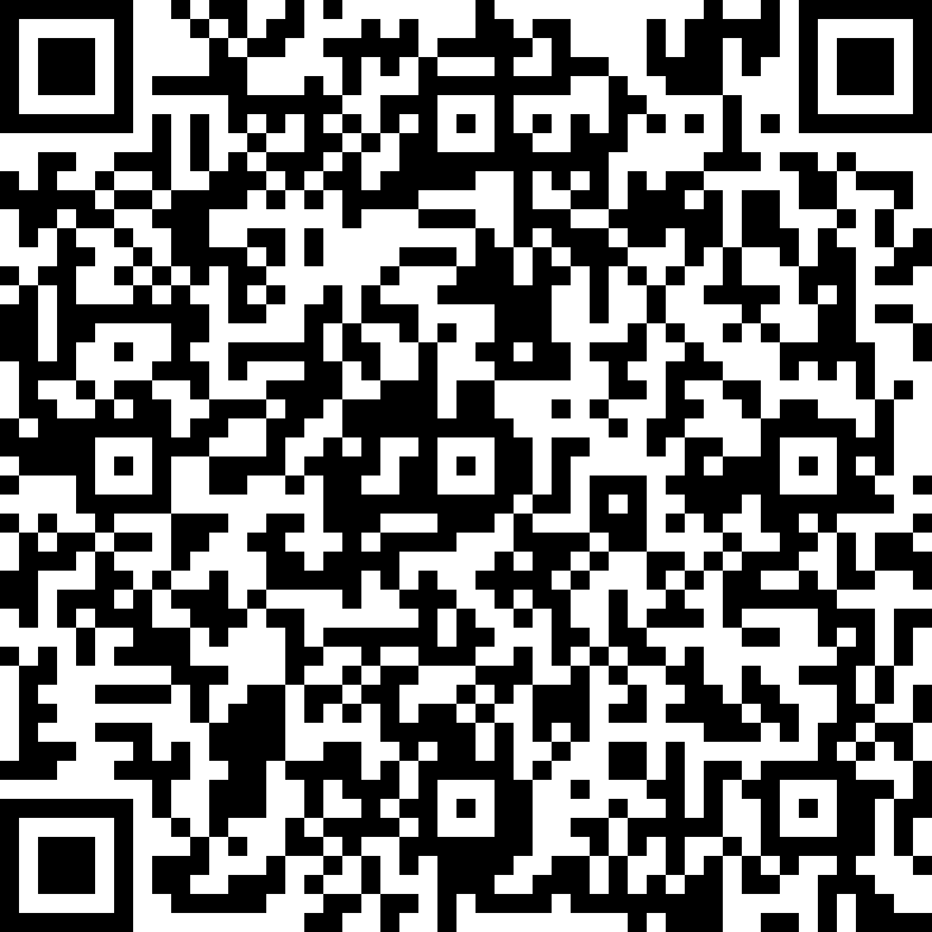
Online Ressourcen
Lernvideos: Basiserklärungen und schnelle Tipps für einzelne Arbeitsphasen, z.B. „Forschungsfrage entwickeln“
Weitere Infos
Öffentlich verfügbar unter https://schreibzentrum.uni-graz.at/de/online-ressource/forschungsfrage-entwickeln/

Slide 9
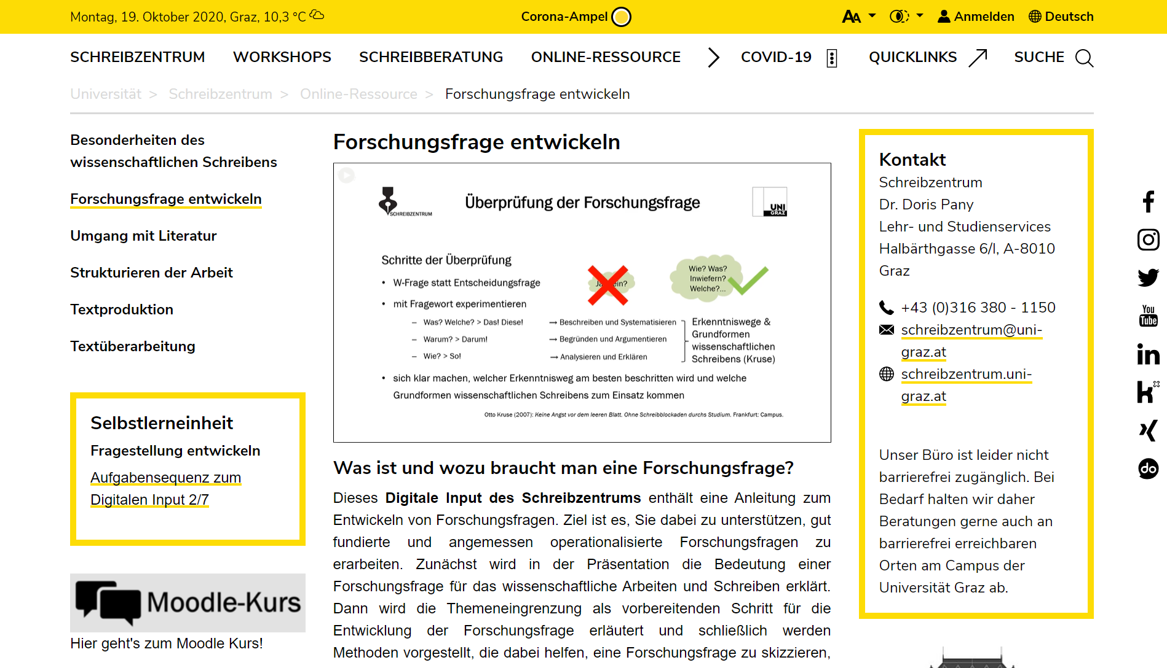
Online Ressourcen
Lernvideo
Digitale Inputs auf unserer Webseite
Selbstlern- einheit
Weitere Infos
Moodle-Kurs

Slide 10
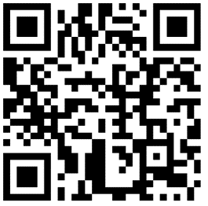
Online Ressourcen
Moodle-Kurs des Schreibzentrums
Selbsteinschreibung zum Kurs möglich
bedarfsorientierte und zeitlich flexible Nutzung
Inhalte
Lernvideos „Digitale Inputs des Schreibzentrums“ und dazugehörige Selbstlerneinheiten
weiterführende Arbeitsblätter
Foren zum Austausch mit anderen
Weitere Infos
Anmeldung zum Moodle-Kurs:
https://moodle.uni-graz.at/course/view.php?id=66156
Notes:
Fehlermeldung beim Versuch QR-Code zum Moodle-Kurs zu erstellen

Slide 11
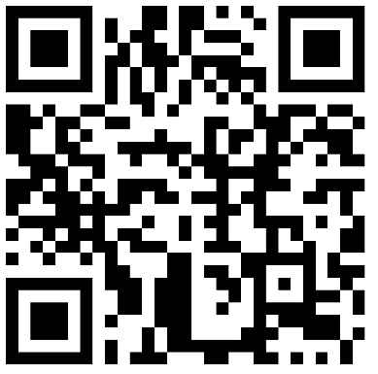
Moodle-Kurs
Übersicht der Kursinhalte
Themenblöcke
Weitere Infos
Anmeldung zum Moodle-Kurs:
https://moodle.uni-graz.at/course/view.php?id=66156

Slide 12
Begleitung von Schreibgruppen
Auf Anfrage begleitet das Schreibzentrum Studierende, die gerne eine autonome Schreibgruppe gründen oder Teil einer selbständigen Schreibgruppe werden möchten. Mit einem Kick-off-Termin geben wir Starthilfe für die Schreibgruppe.
Vorteile von Schreibgruppen
Peer-to-Peer Format
Möglichkeit zum Austausch, um voneinander lernen zu können
stärkt Motivation und Konzentration
interdisziplinär
Siehe auch bestehende offene Schreibgruppe für Nachwuchswissenschaftler*innen, die das DocService in Kooperation mit dem Schreibzentrum anbietet
Bei Interesse Mail an schreibzentrum@uni-graz.at

Slide 13
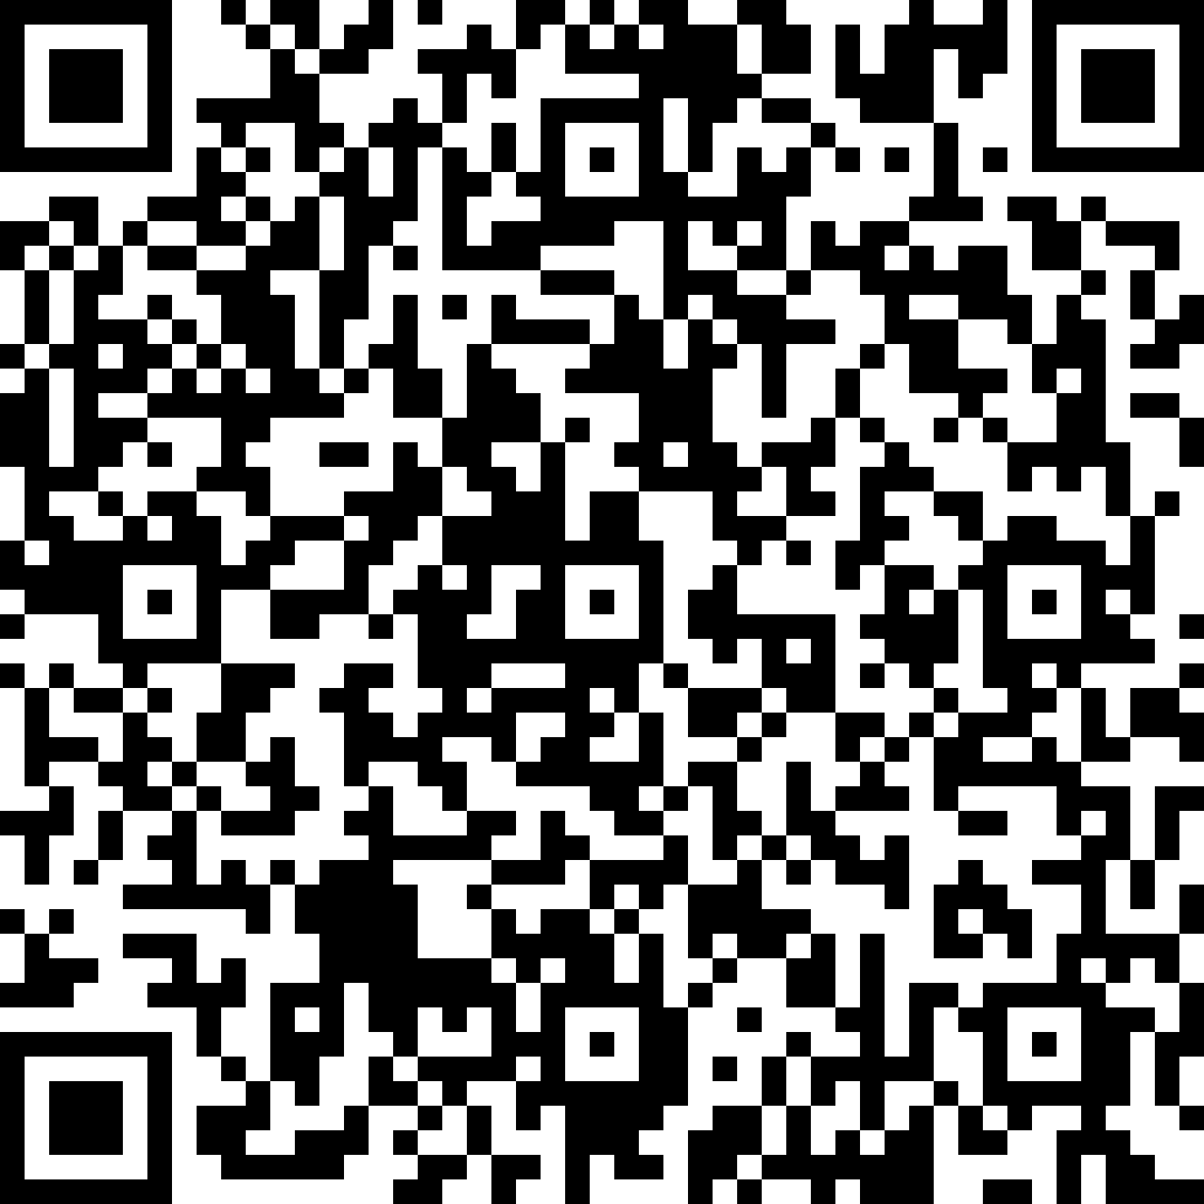
Materialien und Skripten
Auf Anfrage stellen wir Arbeitsblätter und Materialien zu verschiedenen Themen bereit, z.B.
Tipps für die Einleitung, Checkliste Gliederung, Exposé schreiben,…
Bei Besuch eines Workshops erhalten Teilnehmer*innen Workshop-Skripten und Unterlagen, manche davon sind auf unserer Webseite öffentlich verfügbar:
Verfassen von Abschlussarbeiten (BA/MA/Dipl.)
Thema eingrenzen
Literatur einbinden und zitieren
Verfassen von Proseminar- und Seminararbeiten
Texte überarbeiten
Weitere Infos
Skripten zu den Workshops stehen unter folgendem Link zum Download bereit: https://schreibzentrum.uni-graz.at/de/workshops/skripten-zu-den-workshops/
Bei Interesse an weiteren Materialien Mail an schreibzentrum@uni-graz.at
Stand: Dezember 2023 schreibzentrum@uni-graz.at

Slide 14
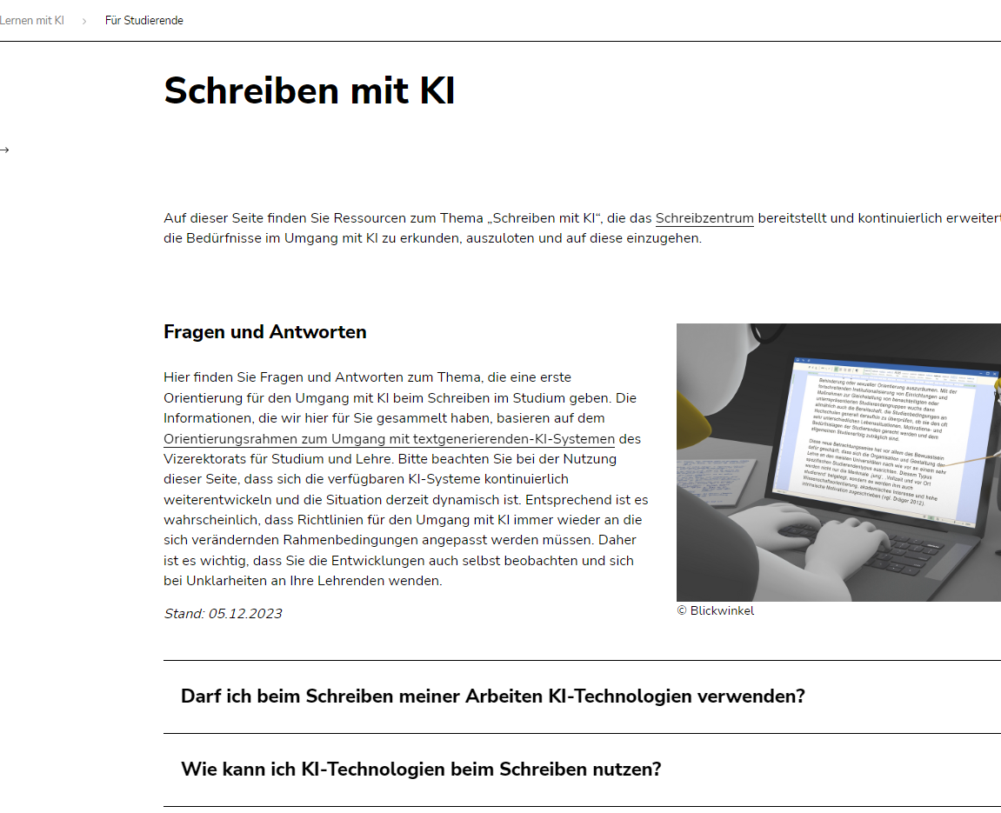
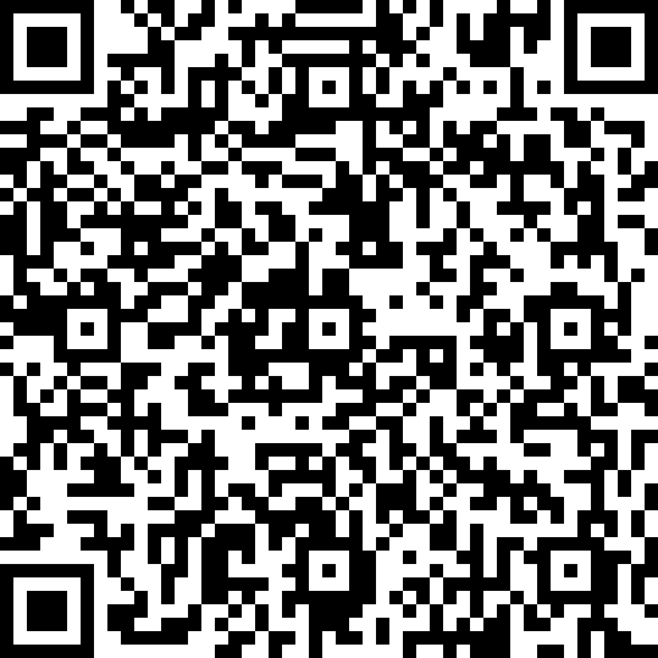
Schreiben mit KI
Das Schreibzentrum stellt auf einer eigenen Webseite Ressourcen zum Thema „Schreiben mit KI“ für Studierende bereit.
Schwerpunkt liegt auf dem Schreiben mit textgenerativen KI-Systemen
Fragen und Antworten zum Thema basierend auf dem Orientierungsrahmen
Möglichkeit, anonym Fragen zum Thema zu stellen
Veranstaltungshinweise für Studierende
Weitere Informationen unter https://lehren-und-lernen-mit-ki.uni-graz.at/de/fuer-studierende/
Alle Inhalte werden kontinuierlich erweitert und aktualisiert
Weitere Infos
Stand: Dezember 2023 schreibzentrum@uni-graz.at

Slide 15
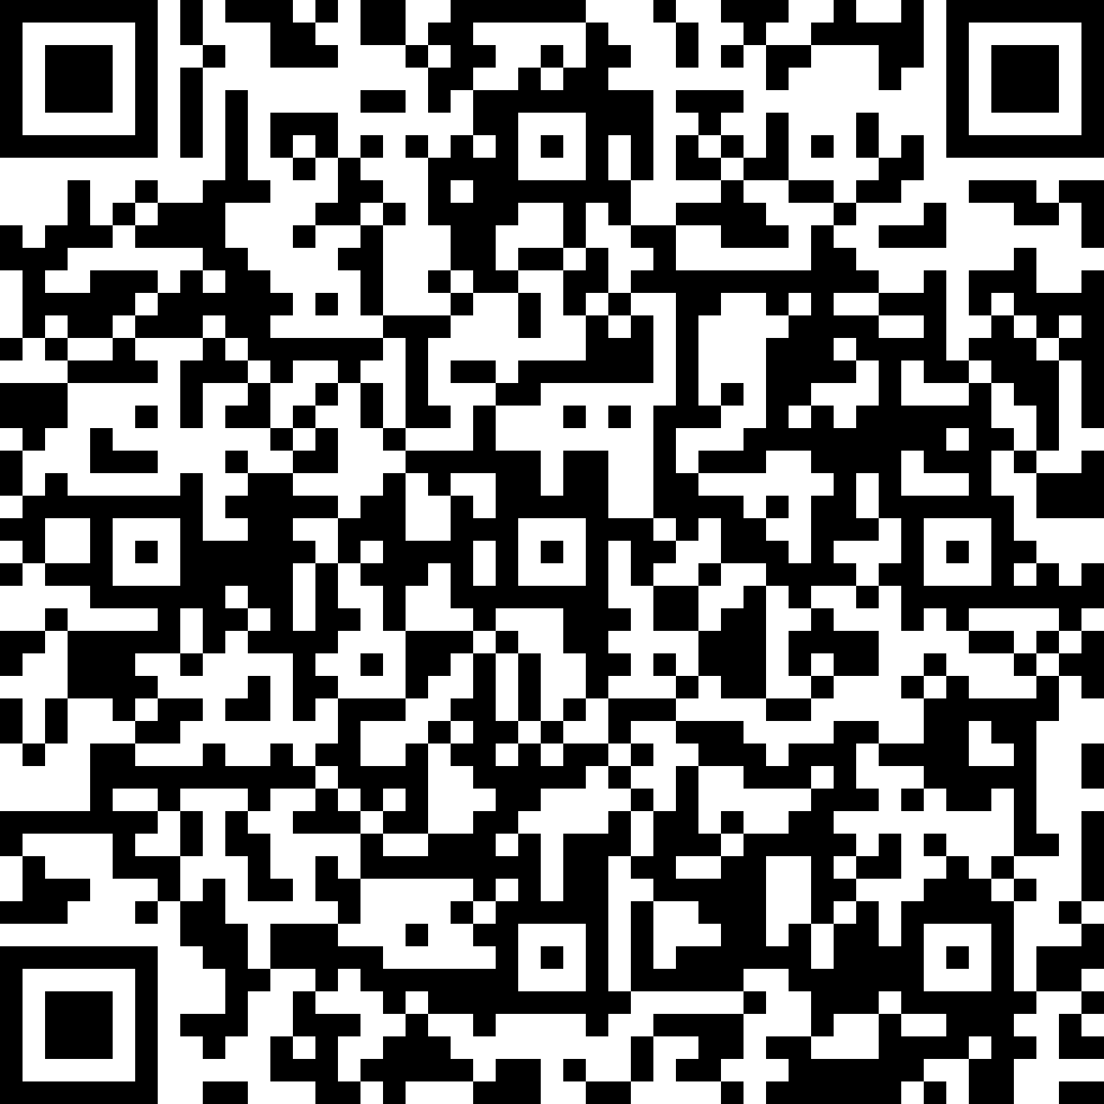
Schreiben mit KI
Fragen und Antworten für Studierende, z.B.
Darf ich beim Schreiben meiner Arbeiten KI-Technologien verwenden?
Worauf muss ich unbedingt achten, wenn ich KI-Technologien nutze?
Wie darf ich KI-Technologien beim Schreiben nicht nutzen?
Was sind die Grenzen, Schwächen und Limitationen von generativen KI-Technologien?
Kann ChatGPT meine Seminararbeit/Abschlussarbeit für mich schreiben?
Wie kann ich meine Eigenständigkeit als Autor*in sicherstellen, wenn ich KI in meinen Schreibprozessen nutze?
Darf ich KI-generierten Text direkt in meine Arbeit übernehmen?
Weitere Infos
Weitere Informationen unter https://lehren-und-lernen-mit-ki.uni-graz.at/de/fuer-studierende/
Alle Inhalte werden kontinuierlich erweitert und aktualisiert
Stand: Dezember 2023 schreibzentrum@uni-graz.at

Slide 16
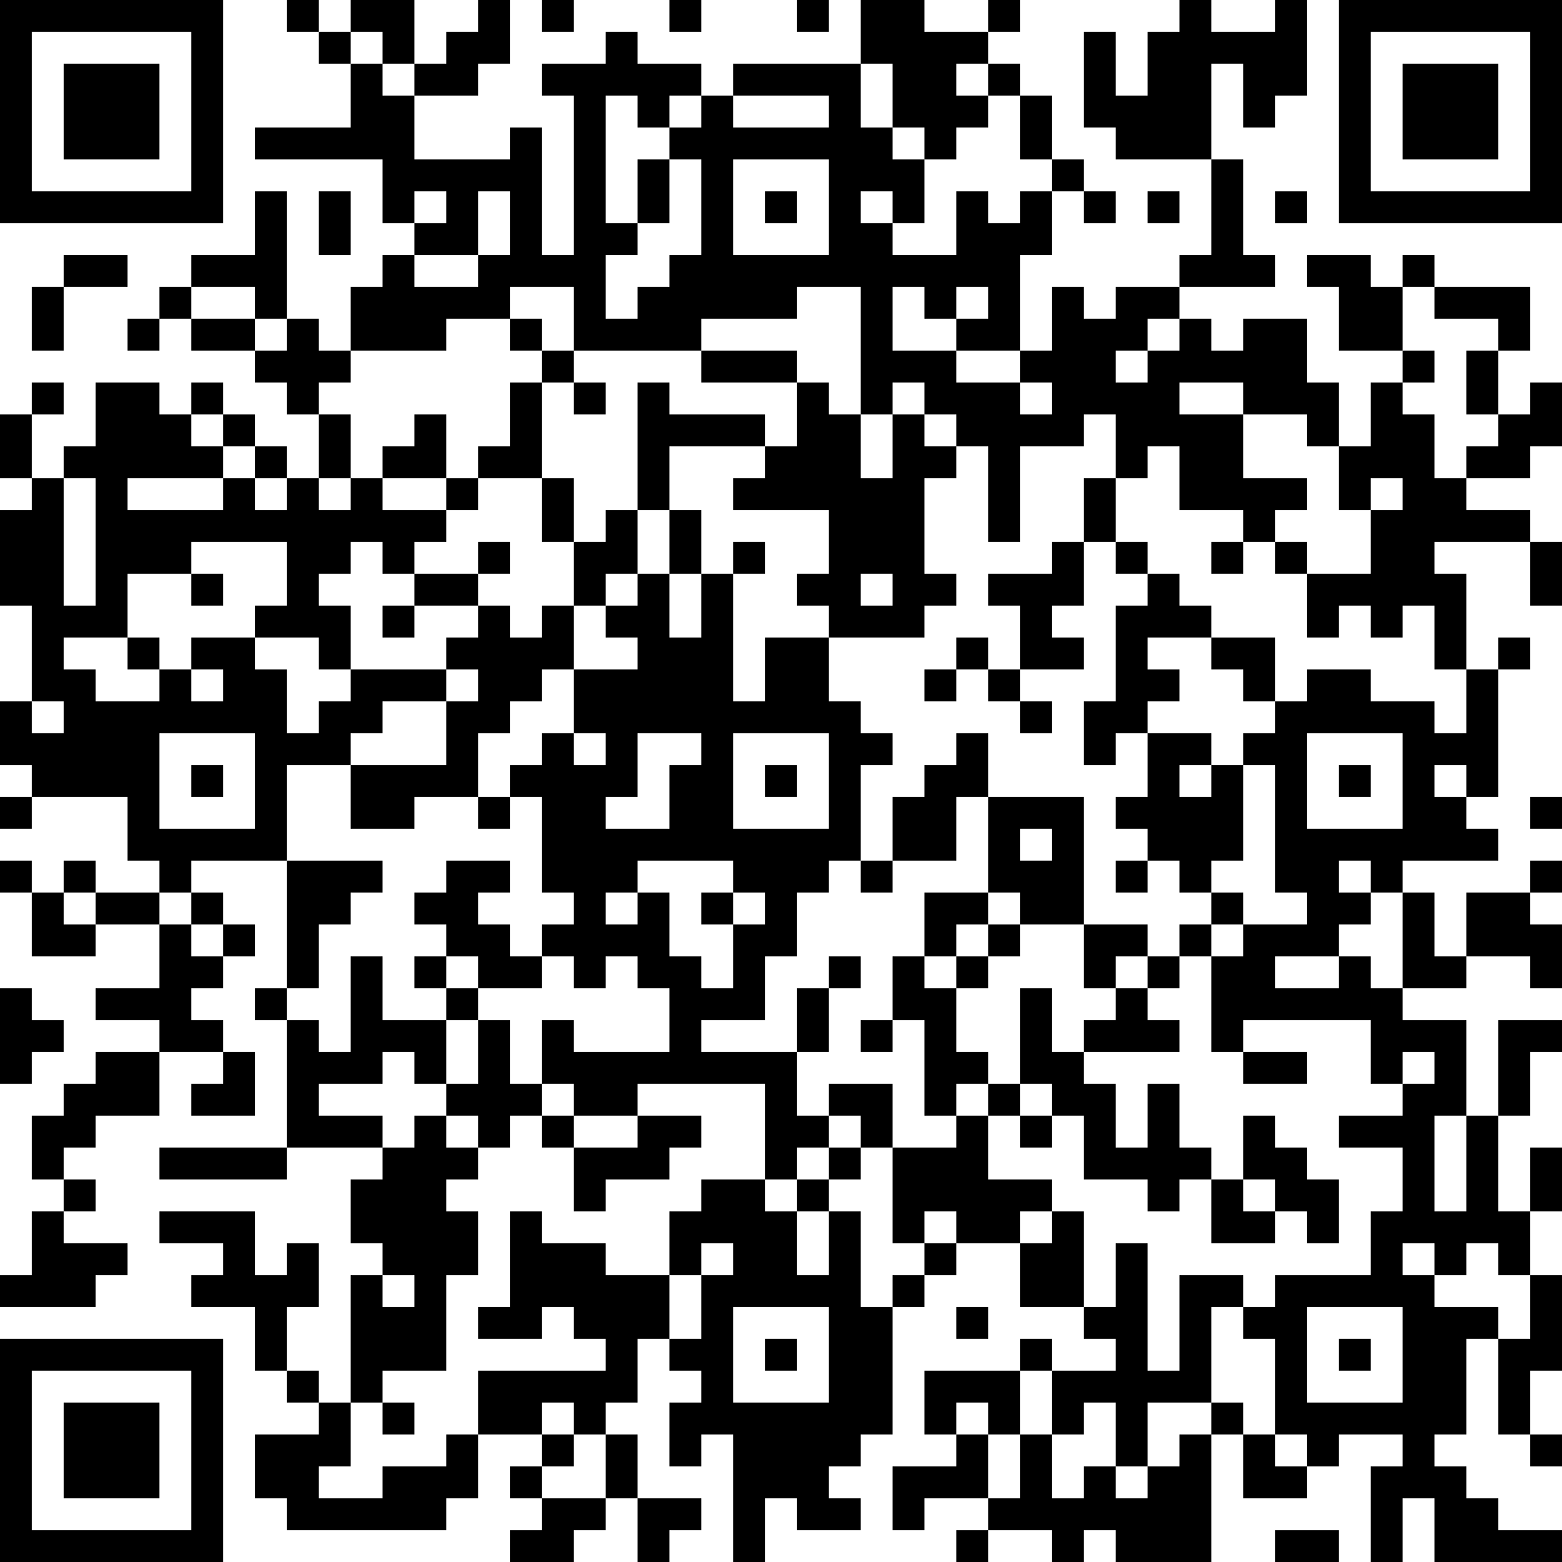
Mailingliste – auf dem neuesten Stand bleiben
Die Mailingliste informiert über
aktuelle Angebote und Veranstaltungen des Schreibzentrums
Workshops mit Kooperationspartner*innen
Schließzeiten
Aussendungen erfolgen in unregelmäßigen Abständen mehrmals pro Semester.
Weitere Infos
Anmeldung zur Mailingliste:
https://list.uni-graz.at/mailman/listinfo/schreibzentrum
Stand: Dezember 2023 schreibzentrum@uni-graz.at

Slide 17
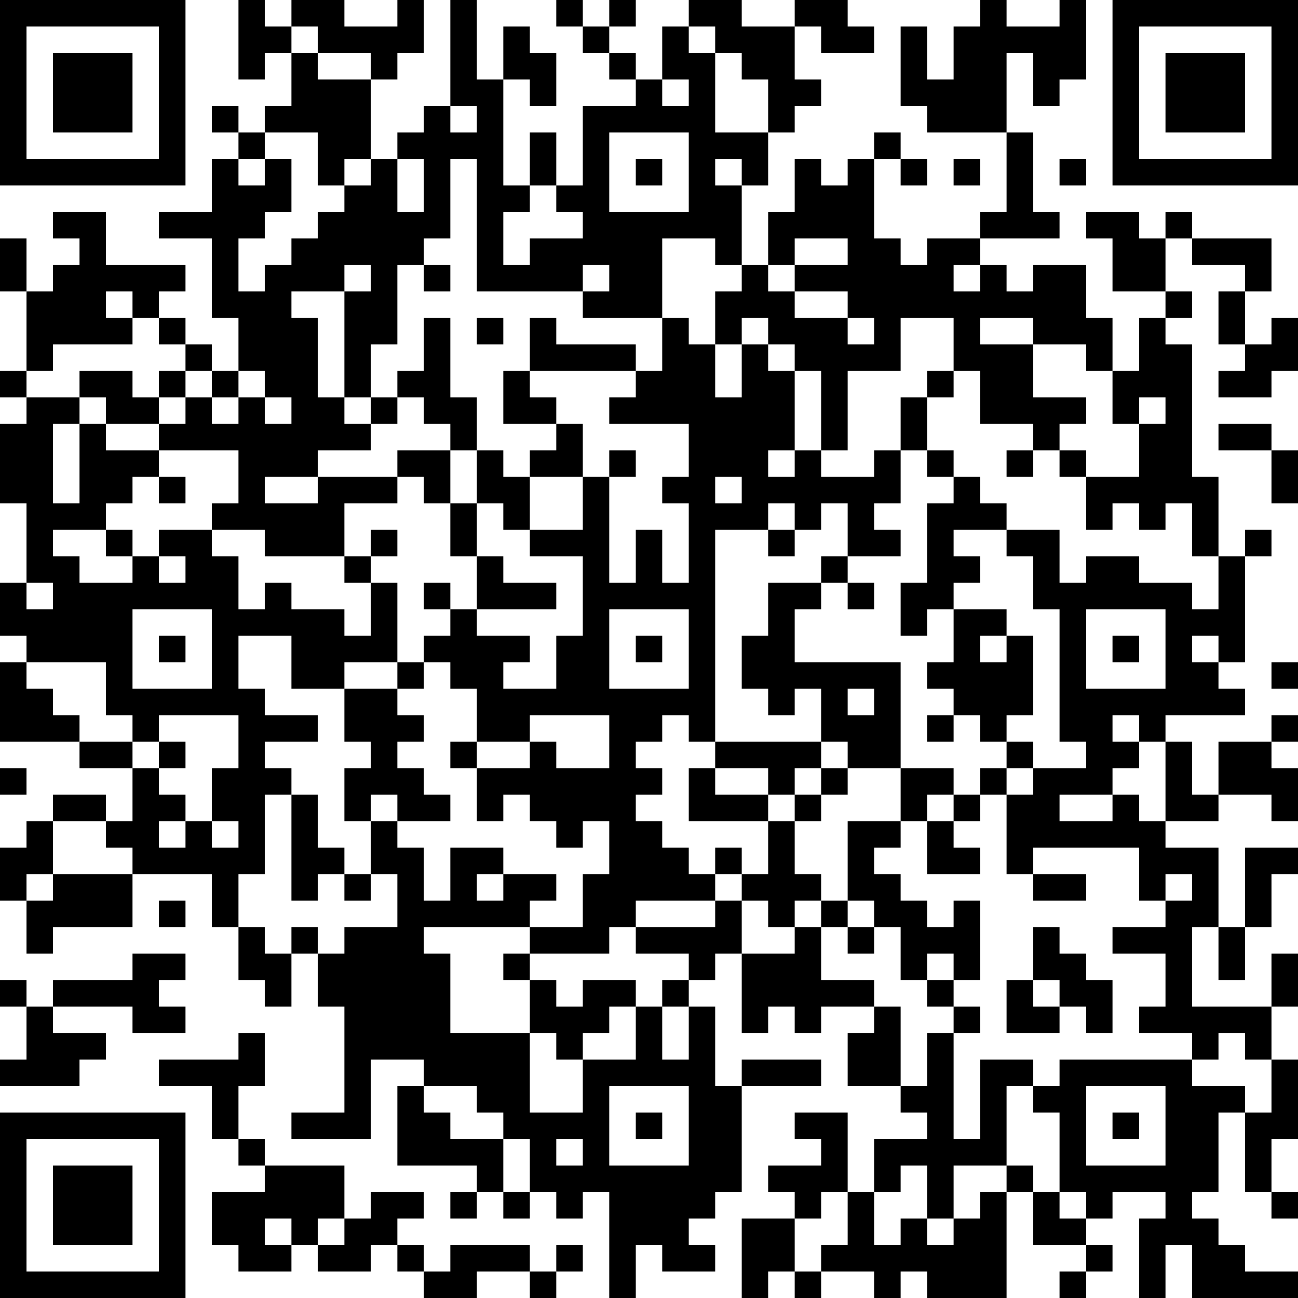
Kontakt
Schreibzentrum
Lehr- und Studienservices
Heinrichstraße 18/II, 8010 Graz
https://schreibzentrum.uni-graz.at/de/
schreibzentrum@uni-graz.at
Webseite
2023 © Universität Graz
Bilder: Uni Graz/Kanizaj.
Stand: Dezember 2023 schreibzentrum@uni-graz.at

